Slide 1

Jugend gestaltet nachhaltige Zukunft
Schleswig-Holstein als Reallabor für Bürgerbeteiligung und Nachhaltigkeitshandeln

Slide 2
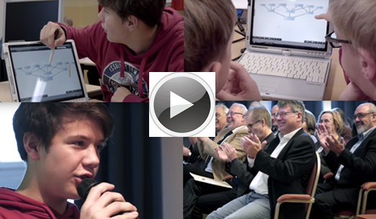
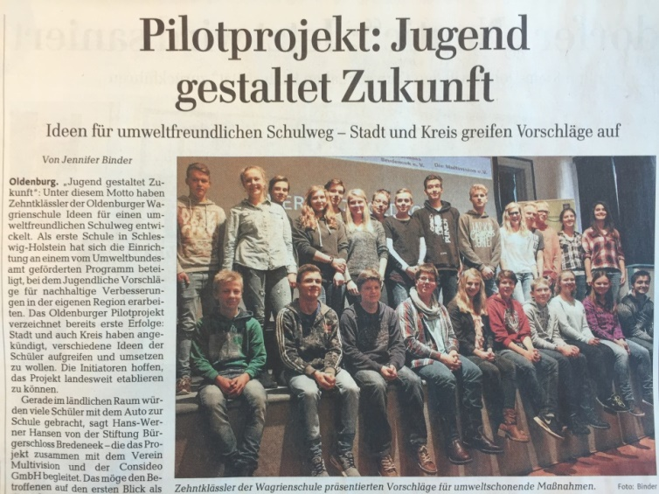
Pilotprojekt (Umweltbundesamt)

Slide 3

Projektziele
Projektwochen-Format: Forschung, Entwicklung, Erprobung und Optimierung
Ziele der Projektwochen an Schulen:
  Mobilisierung pro Bürgerbeteiligung
  Sensibilisierung für Nachhaltigkeit
  Methodenvermittlung Vernetztes Denken
  Partizipation: Erstellung eigener Zukunftskonzepte
  für die Region (Anwendung Vernetztes Denken)
  - Stärkung des Nachhaltigkeitshandelns
Aufbau von bis zu 3 Stützpunktschulen pro AktivRegion
Teilnahme von mehr als 30 Schulen mit 2 Schulklassen
Schwerpunktthemen:
  Nachhaltige Mobilität im ländlichen Raum
  Nachhaltige Energieversorgung und –nutzung
  Nachhaltige Ressourcennutzung
  Nachhaltiger Tourismus
Preisverleihung: Auszeichnung der 3 besten Beiträge

Slide 4

Projektpartner
Partner:
  Institut für Vernetztes Denken Bredeneek
  Consideo GmbH, Lübeck
  SHeff-Z – EKSH
  Transferpartner:
  30 Schulen
  10 AktivRegionen
  IQSH
  Co-Finanzierung
  EKSH - Gesellschaft für Energie und
  Klimaschutz SH
  Eigenanteile Projektpartner
  evtl. NAH.SH
Förderung:
Deutsche Bundesstiftung Umwelt
AktivRegionen

Slide 5
Vorgehen
Teilprojekt 1
Entwicklung Projektwochen-Format
Forschung & Entwicklung
Projektwochen-Format wird entwickelt und nach den Anwendungen jeweils optimiert
Teilprojekt 2
Durchführung Projektwochen
Inhaltliche Durchführung
Schüler/-innen bearbeiten konkrete Herausforderung pro AktivRegion
Methodik / Vorgehen
Das entwickelte Format wird getestet und ausgewertet

Slide 6
Finanzierung
Teilprojekt 1
Entwicklung Projektwochen-Format
Forschung & Entwicklung
Format-Entwicklung und Optimierung: alle Partner – finanziert über DBU-Antrag
Co-Finanzierung über alle Projektpartner (Eigenanteile), EKSH und evtl. NAH.SH
Teilprojekt 2
Durchführung Projektwochen
Inhaltliche Durchführung
Institut für Vernetztes Denken Bredeneek; Förderantrag AktivRegionen, Co-Finanzierung über EKSH
Methodik (Testläufe)
Consideo, Sheff-Z; finanziert über DBU, Eigenanteile und evtl. NAH.SH

Slide 7
Ablauf Projektwoche

Slide 8
Gesamtfinanzierung

Slide 9
Budget: Förderantrag AktivRegionen

Slide 10
Budget: Förderantrag AktivRegionen

Slide 11

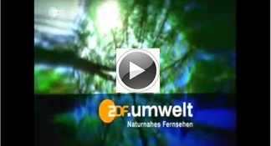
Öffentlichkeitsarbeit
Bisheriges Medieninteresse:
Regionale und überregionale Printmedien
Funk & Fernsehen (ARD, ZDF, KIKA etc.)
Geplante Maßnahmen:
Regionale Printmedien: Anwendungsbericht pro Schule
Überregionale Medien: Berichte über Initiative und über jährliche Preisverleihungen
Potenzial für eine eigene Image-Kampagne

Slide 12
Weitere Vorgehensweise
DBU-Projektskizze
Absichtserklärungen Aktiv- Regionen
DBU-Förderantrag
Offizielle Beschlüsse der AktivRegionen
1. Antrag AktivRegion
2. Antrag AktivRegion
  10 AktivRegionen
  5-6 AktivRegionen

Slide 13

Übersicht Absichtserklärungen
AktivRegion Schwentine-Holsteinische Schweiz
AktivRegion Nordfriesland-Nord
AktivRegion Dithmarschen
AktivRegion Steinburg
AktivRegion Holsteiner Auenland
AktivRegion Holsteins Herz
AktivRegion Herzogtum-Lauenburg Nord
AktivRegion Schlei-Ostsee
AktivRegion Eider- und Kanalregion Rendsburg
AktivRegion Wagrien-Fehmarn
AktivRegion Sachsenwald-Elbe
AktivRegion Mitte des Nordens
AktivRegion Pinneberger Marsch & Geest
AktivRegion Alsterland
AktivRegion Mittelholstein
Evtl. Sieker Land Sachsenwald

